Slide 1
「eCTD v4.0 教育資材 第2版：実務担当者編」 利用ガイド
医薬品評価委員会 電子化情報部会 TF1 eSubmission
2024年10月31日 作成

Slide 2
はじめに
日本製薬工業協会（以下，「製薬協」） 電子化情報部会 TF1では，2022年4月1日より受付が開始されたeCTD v4.0の社内での周知や啓発活動のために，eCTD実務担当者が準備する説明資料作成の叩き台となるように作成した「eCTD v4.0教育資材」を2023年3月に発行しました
このたび，2026年4月のeCTD v4.0正本提出義務化を見据え，「eCTD v4.0教育資材 第2版：実務担当者編」（以下，「本資材」）を作成しました
本資材は，eCTD編纂の実務担当者が，eCTD v4.0での編纂を実装するために知っておくべきeCTD v4.0仕様の背景情報や基本的な用語，該当技術の用途等を解説したものです
本資材を通じて，円滑なeCTD編纂及び提出のための知識の習得，向上に寄与できれば幸いです

Slide 3
本資材の利用にあたって
本資材の想定利用者は，eCTD v4.0でのeCTD編纂の実務担当者や推進担当者としています
本資材のパワーポイントファイルは，各社の事情に合わせて取捨選択し，また必要に応じて適宜変更してお使いいただけます
内容を理解しやすくするため，一部厳密には正確ではない表現を用いている場合がありますのでご了承ください
免責事項をご確認の上，ご利用ください
免責事項
本資材の記載内容は，作成時点の情報に基づき記載していています。 将来の動向により，状況が変わることにご留意下さい。本資材の利用により生じた損害について，製薬協は一切責任を負いません

Slide 4
本資材内の略称
本資材は以下に示すeCTD v4通知別紙をもとに作成している
その他の参考資料については各スライドに記載する
文書名 | 略称
eCTD通知 別紙1： ICH電子化コモン・テクニカル・ドキュメント（eCTD）v4.0の国内実装について | JP IG
eCTD通知 別紙2： ICH電子化コモン・テクニカル・ドキュメント（eCTD）に含める電子ファイル仕様の国内実装について | JP SSF
eCTD通知 別紙3： ICH電子化コモン・テクニカル・ドキュメント（eCTD）v4.0実装ガイド | ICH IG
eCTD通知 別紙4： ICH電子化コモン・テクニカル・ドキュメント（eCTD）に含める電子ファイル仕様 | ICH SSF

Slide 5
著者一覧｜2024年度 EI部会 TF1 eSubmission
アステラス製薬株式会社 | 佐藤 貴之
アッヴィ合同会社 | 藤井 雅尋
アッヴィ合同会社 | 吉田 香代
エーザイ株式会社 | 齋藤 真実子
エーザイ株式会社 | 鈴木 成教
MSD株式会社 | 玉村 聡子
大塚製薬株式会社 | 岡山 宮子
協和キリン株式会社 | 内池 洋子
協和キリン株式会社 | 加藤 万紀子
グラクソ・スミスクライン株式会社 | 細山田 昭一
サノフィ株式会社 | 吉井 貴彦
株式会社 三和化学研究所 | 服部 篤司
第一三共株式会社 | 村井 啓示
第一三共株式会社 | 山口 能弘
大正製薬株式会社 | 浅沼 富美子
田辺三菱製薬株式会社 | 片山 奈津
中外製薬株式会社 | 楠 秋子
帝國製薬株式会社 | 田中 理華
一般財団法人阪大微生物病研究会 | 服部 幾代
ファイザー株式会社 | 鈴木 理恵
ブリストル・マイヤーズスクイブ株式会社 | 永田 弘治
ブリストル・マイヤーズスクイブ株式会社 | 村上 漱
ヤンセンファーマ株式会社 | 関口 香苗 | （敬称略）

Slide 6
eCTD v4.0 教育資材 第2版：実務担当者編
医薬品評価委員会 電子化情報部会
TF1 eSubmission
2024年10月31日 作成

Slide 7
本資材で使う用語
略語 | 略語の説明
CV | controlled vocabulary の略記
CoU | Context of Use の略記
CTD見出し | ICH M4Q, M4S, M4E，及び「第１部 申請書等行政情報及び添付文書に関する情報に関する資料の作成要領について」で示されるCTDの項目及び番号
CTD文書 | CTD見出しに対応するファイルのうち，試験データファイルを除いたもの
IG | Implementation Guide， 実装ガイド
ICH CV | ICHが規定するCV
JP CV | 各地域が規定するCVのうち，日本固有に規定されたもの
Keyword | 「Keyword」とのみ記載する場合はContext of Use Keywordを指す
OID | Object Identifierの略記
SSF | Specification for Submission Format，eCTDに含める電⼦ファイル仕様
UUID | Universally Unique Identifierの略記
コードリスト | controlled vocabularyを用語の種類ごとに一覧化したもの
試験データ | 「承認申請時等の電子データ提出に関する取扱いについて」において提出が要求されている資料
申請者 CV | 申請者が定義するCV

Slide 8
目次
eCTD v4.0 XMLメッセージの特徴
CTD文書及び試験データに関するXMLメッセージの情報
CTD文書及び試験データに関する留意点
提出に関するXMLメッセージの情報

Slide 9
1．eCTD v4.0 XMLメッセージの特徴
1.1 eCTD v4.0で対応強化された業務要件
1.2 本資材の扱う範囲
1.3 eCTD v4.0 XMLメッセージの特徴
参考：申請情報のパーツ化による再利用の促進
1.4 XMLメッセージを構成するパーツ
1.5 eCTD v4.0 XMLメッセージの階層構造（概念）
1.6 eCTD v4.0 XMLメッセージの提出単位（Submission Unit）
参考：日本におけるApplicationとSubmissionの関係

Slide 10
1.1 eCTD v4.0で対応強化された業務要件
eCTD v4.0では，以下の業務要件への対応が強化された
文書の再利用
文書及びメタデータのライフサイクル
コンテキスト・グループの管理
文書が審査当局に提出され，その文書が審査当局によって正しく保持されている場合，以降の提出では一意の識別子を使用してその文書を利用できる
文書及びメタデータのバージョンを管理できる
利用形態に基づいて複数の文書をグループ化できる

Slide 11
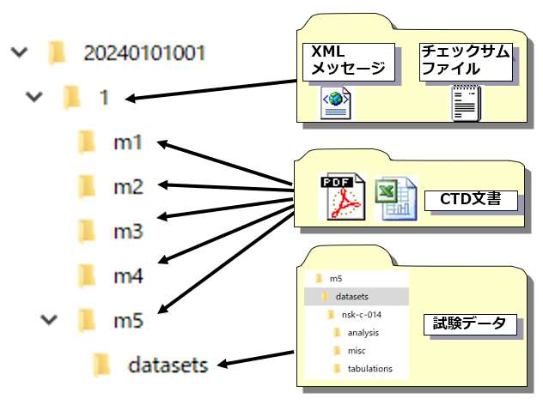
1.2 本資材の扱う範囲
本資材ではeCTD v4.0について，XMLメッセージを中心に解説する
業務要件への対応のため，eCTD v4.0ではXMLメッセージ仕様がeCTD v3.2.2から大きく変わった。このXMLメッセージ仕様を理解することが， eCTD v4.0仕様やアップグレードの意図を理解する上で重要となる
本資材ではXMLメッセージの中身を中心に解説する
その他のeCTD構成物についてはJPまたはICHのIG及びSSFを参照
eCTD全体像

Slide 12

1.3 eCTD v4.0 XMLメッセージの特徴（1/6）
特徴1：申請情報の効率的な処理のため，コンピュータが扱いやすい形 にした
eCTDに記載するメタデータは直接書かず，用語集（CV）を参照するようにした
CVの使用により，データの一貫性，検索容易性，自動化効率性が向上する
CVは用語の種類（コードリスト）ごとにバージョン管理を行い，バージョンごとに有効期限を設けることで，将来の薬事ルール変更に対応できるようにした
申請者特有のメタデータ（原薬名，適応症等）もコード化し，データの一貫性の確保と変更管理ができるようにした
CVの使用例
主なCVの使用例
CTD見出し
原薬名
申請区分
CDISC Controlled Terminologyのバージョン
用語の識別子
用語が搭載されているコードリストの識別子
本資材の「2.6 Controlled Vocabulary（CV）」にて詳細に解説する

Slide 13
1.3 eCTD v4.0 XMLメッセージの特徴（2/6）
特徴2：CTD文書及び試験データを特定するために「Document」という仕組みを導入した
Documentは，CTD文書及び試験データファイルに関する情報を提供するXMLメッセージのパーツである。各Documentには各1つの実体ファイル（CTD文書及び試験データ）へのリンクが記載される
本資材の「2.2 Document」にて詳細に解説する
特徴3：「Document」の申請資料上の位置づけを特定するために「Context of Use」という仕組みを導入した
Context of UseはCTD見出しを指定するXMLメッセージのパーツである
CoUは必ず1つのDocumentと紐づく（Documentは複数のCoUから利用され得る）
CoUに関する追加情報としてKeywordが付与される場合がある
本資材の「2.3 Context of Use」「2.7 Context of Use Keyword」にて詳細に解説する

Slide 14

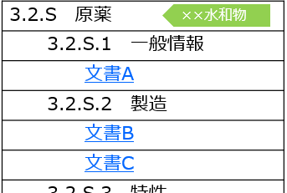
1.3 eCTD v4.0 XMLメッセージの特徴（3/6）
（特徴2, 3の補足情報）
Context of Useは必ず1つのDocumentと紐づく
Documentは1つの実体ファイル（CTD文書及び試験データ）と紐づいているので，結果として1つのCoUに1つの実体ファイルが紐づけられる
Context of Use
Document
文書A
eCTD v3.2.2のXMLメッセージ
3.2.S.1 一般情報
PDF
文書A
目次のツリー構造の最下位にファイルの情報（Leaf）が格納される。複数Leafが格納されることもある
文書：文書A
××水和物
Context of Use
Document
文書B
3.2.S.2 製造
PDF
文書B
文書：文書B
××水和物
Context of Use
Document
文書C
3.2.S.2 製造
PDF
文書C
文書：文書C
××水和物
CoUとDocumentの組み合わせが，XMLメッセージにて1ファイルあたりの申請情報を表す基本単位となる

Slide 15

参考：申請情報のパーツ化による再利用の促進
eCTD v4.0のXMLメッセージでは，パーツ化された情報を関係づけることで申請情報を形成する
文書情報（Document）はCTD見出し（Context of Use）とは独立して情報を持つため，1つのDocumentを様々な申請及びCoUから参照（=再利用）することができる
例）初版でモジュール4.2.3.1と紐づけて提出したDocumentを改訂版のモジュール4.2.3.2で再利用する
初版eCTD
Context of Use
Document
文書A
4.2.3.1 single-dose toxicity
PDF
文書A
文書：文書A
改訂版eCTD
Context of Use
eCTD v3.2.2のXMLメッセージ
4.2.3.2 repeated-dose toxicity
目次情報と下位のファイルの情報（Leaf）は不可分である
文書：文書A
本資材の「3.3 文書の再利用」にて詳細に解説する

Slide 16
1.3 eCTD v4.0 XMLメッセージの特徴（4/6）
特徴4：「Document」，「Context of Use」等のパーツごとに一意の識別子（ID）を割り当て，当該情報を特定できるようにした
IDにはUUIDを使用する。UUIDは全世界で一意となるように設計された識別子である
UUIDは32桁の英数字と 4つのハイフンで表現される
IDは申請者にて生成・発番する。一般的に，eCTD編纂システム等で自動生成できる
主なIDの使用例
CoUとDocumentの紐付け
Documentの再利用
（ライフサイクル管理時の）差し換え・削除対象の特定
同申請に属する提出（Submission Unit）の特定

Slide 17
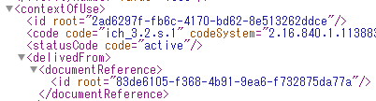
1.3 eCTD v4.0 XMLメッセージの特徴（5/6）
（特徴4の続き）
赤字のパーツに対してIDが 割り当てられる
Submission Unit
Sequence Number
JP Category Event
JP Initial Submission Type
Priority Number
Context of Use
Keyword
Context of Useに登場するID
CoU自体のID
Submission
JP Submission Code
eCTD受付番号
Review
CoUから参照するDocumentのID
Application
Document
Keyword Definition
Application Reference

Slide 18
1.3 eCTD v4.0 XMLメッセージの特徴（6/6）
特徴5：コンテキスト・ グループという考え方を導入し，CTD見出しより詳細なレベルでの提出資料のグループ化を可能にした
コンテキスト・ グループは，同一CTD見出しに紐づく申請情報の，より詳細な分類を提供する（例：非臨床試験の動物種による分類など）
本資材の「2.4 コンテキスト・グループ」にて詳細に解説する

Slide 19
1.4 XMLメッセージを構成するパーツ
XMLメッセージは複数種類のパーツで構成されている。本スライドでは代表的なパーツについて紹介する
緑字：申請及び当該提出に関する情報
青字：CTD文書及び試験データに関する情報
Submission Unit
Sequence Number
JP Category Event
JP Initial Submission Type
Priority Number
Context of Use
Keyword
提出連続番号（1, 2, 3…）
提出タイミング
eCTDの種別（初版提出時のみ）
Context of Useの表示順
CTD見出し
CoUに関する追加情報
正本/参考提出の別
品目情報
CTD文書及び試験データファイルに関する情報
申請者CVの情報
関連する既承認eCTDの情報
Submission
JP Submission Code
eCTD受付番号
Review
本資材の2章以降にて各パーツの詳細を解説する
Application
Document
Keyword Definition
Application Reference

Slide 20
1.5 eCTD v4.0 XMLメッセージの階層構造（概念）
情報の種類や用途に応じてApplication, Submission, Submission Unitのいずれかの配下に情報を格納する
Application配下の情報：
CTD文書及び試験データに関する情報（Document）
申請者CV情報
Application
Submission
Submission配下の情報：
当該申請に含まれる品目の情報
Application配下の情報は 同Applicationを通じて利用（置換，削除，再利用）可能
Submission Unit
Submission Unit配下の情報：
一回の提出行為によって審査当局に提供されるCTDの情報
Submission Unit
Submission Unit

Slide 21
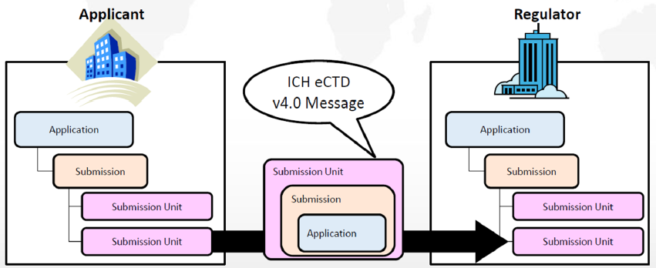
1.6 eCTD v4.0 XMLメッセージの提出単位（Submission Unit）
1回の提出の情報を含むXMLメッセージはSubmission Unitとして提出する
Submission Unitに，Submission Unitが属するApplicationやSubmissionの情報を含めて提出する
Support Documentation for M8: eCTD EWG eCTD v4.0 Implementation Package v1.6/Slide 20抜粋

Slide 22
参考：日本におけるApplicationとSubmissionの関係
各地域の薬事制度に基づき，eCTD v4.0の仕様は一つのApplicationに複数のSubmissionを含めることができるよう定義されている
日本では一つのApplicationと一つのSubmissionを組み合わせた形で1申請として扱っており，ApplicationとSubmissionの関係は1:1である
eCTD v4.0仕様
日本
Compound A
Compound A
Compound A
Application
新規申請
適応追加
Submission
Submission Unit
Submission Unit
Submission
Submission Unit
Submission Unit
Submission Unit
Submission Unit
Submission
Submission Unit
Submission Unit
Submission
Submission Unit
Submission Unit
Submission Unit
Submission Unit
新規申請
適応追加
Application
Application

Slide 23
2．CTD文書及び試験データに関するXMLメッセージの情報
2.1 Context of Use，Document，ファイルの関係性
2.2 Document
2.3 Context of Use
2.4 コンテキスト・グループ
2.5 Priority Number
2.6 Controlled Vocabulary（CV）
2.7 Context of Use Keyword
2.8 Keyword Definition

Slide 24
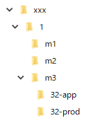

2.1 Context of Use，Document，ファイルの関係性
Context of UseはCTD上の位置づけを定義する
CoUにはDocumentのIDを記載し，Documentと紐づける
DocumentにはCTD文書または試験データのタイトル，及び実体ファイル格納場所のファイルパスの情報を記載する
Context of Use
Document
ID：5e453r…
Title：製剤及び処方
Reference：
xxx/1/m3/32-prod/tf-1a-inj-20mg/description-and-composition.pdf
CTD見出し：3.2.P.1
DocumentReference：5e453r…
ファイル Documentが指す実体のファイル
DocumentのIDで紐づけ
PDF
XPT

Slide 25
2.2 Document
DocumentはeCTD v4.0のメッセージ上で，ファイルを特定するパーツである
Documentに記載される主な情報
ID：UUID
例：5e455f23-a3a4-4ce0-9994-99c5f074960f
Title：提出するファイルのタイトル
例：製剤及び処方
ファイルの場所：提出ファイルの相対パス
例： m3/32-prod/tf-1a-inj-20mg/description-and-composition.pdf
ファイルのチェックサム値：sha256形式のチェックサム値
例：c0d5623550c997a70b62717d95fca1cada201754d1ed9fbbbbfa97bfd64c8ea4

Slide 26
2.3 Context of Use（1/2）
Context of UseはCTD見出し（*）を指定するパーツで，Documentが紐づけられる
*：CTD見出し：ICH CVの「ICH Context of Use」及びJP CVの「JP Context of Use」で規定
CoUにはCTD見出しとDocumentが １つずつ紐づけられる
Context of Use
CTD見出し：2.5 臨床に関する概括評価
文書：文書A
Context of Use
CTD見出し：3.2.S.1 一般情報
CTD見出しによっては，見出しに関連するkeywordが付与される
文書：文書B
〇〇塩酸塩
Context of Use
CTD見出し：3.2.S.1 一般情報
文書：文書C
××水和物

Slide 27
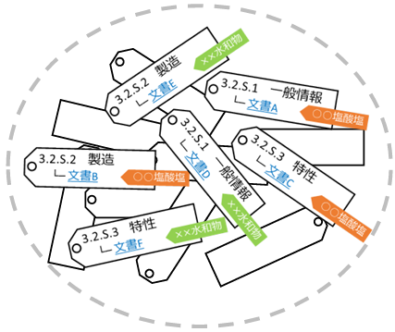
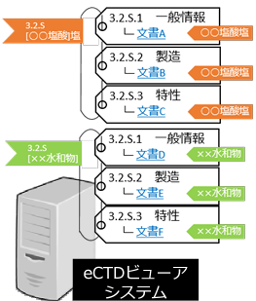
2.3 Context of Use（2/2）
eCTD v4.0ではXMLメッセージは，Context of Useの集合体として提出される
CTD見出しやKeywordによってグループ化ができる（eCTDビューア等のシステム上で整列させる）
XMLメッセージでは，CTD番号やグループに沿った記載順は求められていない
eCTD v4.0（ICH M8）通知改正と運用開始に関する説明会（令和4年3月11日実施）の演題：「eCTD v4.0の利用（審査員の立場から）」/Slide 12改変

Slide 28
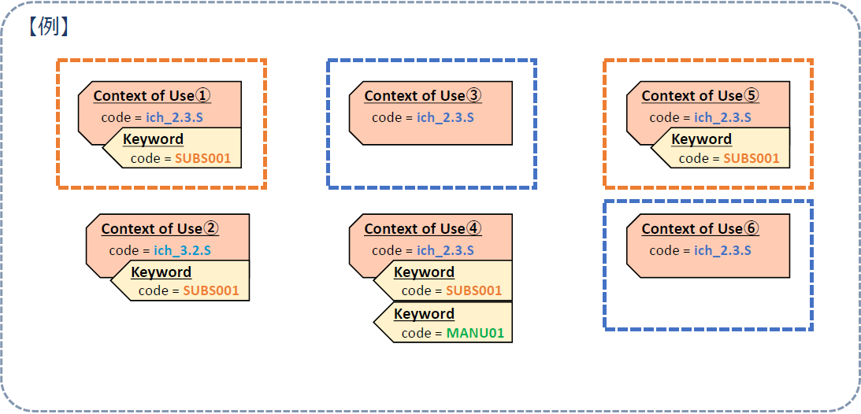
2.4 コンテキスト・グループ（1/2）
同じCTD見出しに属する文書は，Context of Useに付与されたKeywordの情報ごとにさらにグループ化できる⇒コンテキスト・グループ
CTD見出し ＋Keyword
で定義される
①と⑤，③と⑥；
それぞれ同一のコンテキスト・ グループ（CTD見出し，Keywordとも同じ）
②；異なるコンテキスト・グループ（CTD見出しが異なる）
④；異なるコンテキスト・グループ（①⑤に別のKeywordを追加）
複数のKeywordを設定可能
（codeでの表示）
eCTD v4.0（ICH M8）通知改正と運用開始に関する説明会（令和4年3月11日実施）の演題：「eCTD v4.0の利用（審査員の立場から）」/Slide 15改変

Slide 29
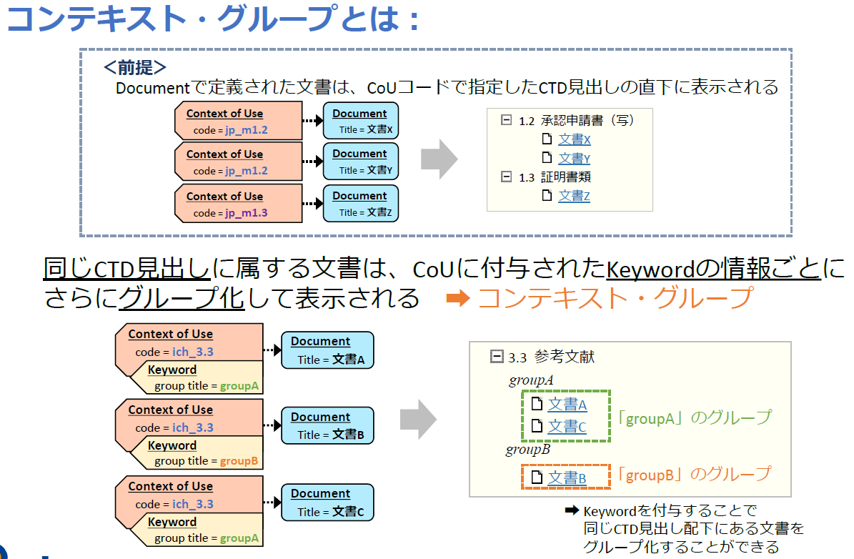
2.4 コンテキスト・グループ（2/2）
Group Titleは，Context of Useのグルーピングに特化したKeywordである
同じコンテキスト・グループのCoU群にて，さらにグループを細分化したい場合にGroup Title Keywordを用いる
グループ・タイトル例
品質試験のID
試験デザイン，など
一般的に，eCTDビューア等のシステム上でeCTD構造を表示する際には，CoUがどのコンテキスト・グループに属するかがわかるように表示できる
eCTD v4.0（ICH M8）通知改正と運用開始に関する説明会（令和4年3月11日実施）の演題：「eCTD v4.0の利用（審査員の立場から）」/Slide 14改変

Slide 30
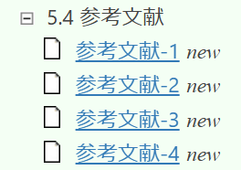
2.5 Priority Number
同じコンテキスト・グループに属するContext of Use の並び順を指定するためにPriority Numberを使用する
各CoUに対して必ず1つのPriority Numberを付与する
最大6桁の正の整数（1-999999）で指定
最初のSubmissionでは1000から開始し1000ずつ増加させることを推奨
これによりライフサイクル管理時にCoUを並べ替える/挿入するときに100, 10, 1 の増分単位を使用できる
一般的に，eCTDビューア等のシステム上でeCTD構造を表示する際には，同じコンテキスト・グループに属するCoUを，Priority Numberの順番に従って並ぶように表示できる
Priority Number
1000
2000
3000
4000
ICH Context of Useのcode: ich_5.4
のコンテキスト・グループ
公開用 eCTD v4オフラインビューアより

Slide 31
2.6 Controlled Vocabulary（CV）｜ 用語のコード化
eCTD v4.0では，XMLメッセージの中には直接用語を書かず，あらゆる用語をコードとして記載する
eCTD v3.2.2のXMLメッセージ
3.2.S 原薬（〇〇塩酸塩）を示すことが直感的に分かる
<m3-2-s-drug-substance substance=“〇〇塩酸塩”>
eCTD v4.0のXMLメッセージ
コード
<code code=“ich_3.2.s.1” codeSystem=“2.16.840.1.113883.3.989.2.2.1.1.4”/>
・・・[中略] ・・・
<keyword>
<code code=“SUB001” codeSystem=“xxxxxxxxxxx”/>
各コードが何を示すのか，XMLメッセージのみでは判定できない
コード
コード
コード

Slide 32
2.6 CV｜ XMLメッセージからCVの参照方法
XML内に記載されたコードとコードリストの識別子を用いてeCTDで利用される用語集 （CV）を参照すると， XMLに記載されたコードが具体的に何の情報を指すのか分かる
CTD番号におけるCVの参照方法
【CV参照】
m3.2.s.1 general information
CTDセクションを表すコード
<code code=“ich_3.2.s.1” codeSystem=“2.16.840.1.113883.3.989.2.2.1.1.4”/>
<keyword>
<code code=“SUB001” codeSystem=“xxxxxxxxxxx”/>
ICH Context of Useのコードリストの識別子
KeywordにおけるCVの参照方法
特定の原薬名を表すコード
原薬名のコードリストの識別子
【CV参照】
〇〇塩酸塩

Slide 33
2.6 CV｜ CVの分類
eCTDで使用するCVは以下の３つに分類される
ICH CV
モジュール2～5のCTD見出し，動物種，投与期間などICHで値が定義された情報
JP CV
モジュール1のCTD見出し，試験データの種類など各地域(日本用)で値が定義された情報
申請者が定義するCV
適応症，原薬，製剤，試験IDと試験タイトルなど申請者が値を定義する情報

Slide 34
2.6 CV｜ CVの定義内容の参照先・管理方法（ICH，JP）
ICH CV，JP CVはコードリストがバージョン管理されており，バージョンごとに有効期間が設定されている
審査当局のサイトにて最新版を確認し，申請日時点で有効なバージョンのコードリストを使用することが求められる（2024年10月現在の参照先は下記の通り）
ICH CV：ICHがコードリストを提供
https://www.ich.org/page/ich-electronic-common-technical-document-ectd-v40
JP CV：PMDAがコードリストを提供
https://www.pmda.go.jp/int-activities/int-harmony/ich/0092.html
国内OIDリスト：コードリストのバージョンごとの有効期間を提示
https://www.pmda.go.jp/int-activities/int-harmony/ich/0092.html

Slide 35
2.6 CV｜ CVの定義内容の参照先・管理方法（申請者）
申請者が定義するCVについては，申請者にて作成・管理する必要がある
申請者が定義するCV
適応症，原薬，製造業者，等Keywordとして利用する申請者特有の用語について，申請者がコードリストを作成・管理する必要がある
用語を使用するeCTDの編纂時までに用語のコードと表示名を定義しておく必要がある
審査当局は申請者のコードリストを見ることはできないので，当該申請で利用される全ての申請者CVの情報をXMLメッセージ内に提供する
審査当局への申請者CVの提出方法については，本資材の「2.8 Keyword Definition」にて詳細に解説する

Slide 36
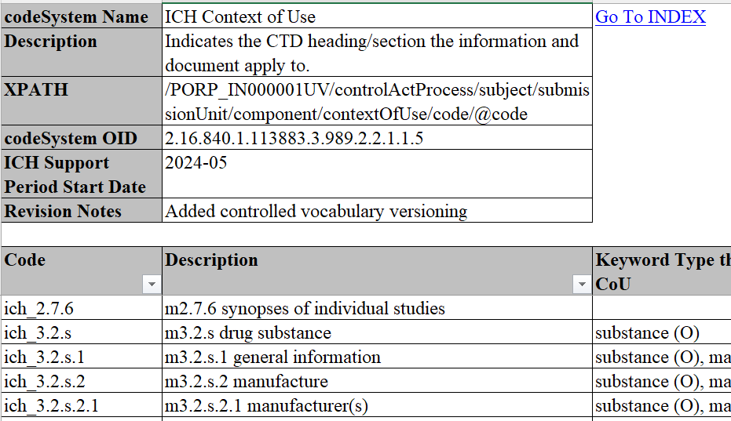
2.6 CV｜ コードリストの内容
コードリストに記載されている情報は以下の通り
コードリストの識別子（ICH CV，JP CVの場合はOID）
XMLメッセージに記載する，コードリストを特定する情報。OIDの末尾はコードリストのバージョンを示す
用語のコード
XMLメッセージに記載する用語のコード
用語の表示名
そのコードの意味を示す。XMLメッセージには 直接記載されない
XMLメッセージに記載される内容
<code code=“ich_3.2.s.1” codeSystem=“2.16.840.1.113883.3.989.2.2.1.1.5”/>

Slide 37
2.7 Context of Use Keyword
Context of Useに付与される追加情報をKeywordと呼ぶ
各CoUにおいて，1種類のKeywordに対して付与できるKeywordの値は1つだけである
例えば上記の例においては，「ティーエフワンエー注 10mg」という値のproductのKeywordを追加することはできない
Context of Use
CTD見出し：3.2.P.1 製剤及び処方
DocmentReference：5e453r…
Keywordの情報から，このCoUが「ティーエフワンエー注 20mg，製薬協東京工場」についての情報を示すことがわかる
Keyword：product
ティーエフワンエー注 20mg
Keyword：manufacturer
製薬協東京工場

Slide 38
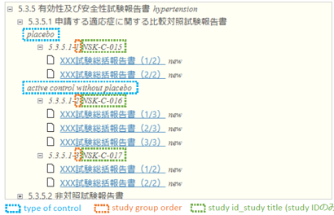
2.7 Context of Use Keyword｜ どう活用されているか
Keyword情報で文書を分類すると，参照者にとってより分かりやすい表示ができる
＜eCTD v4.0の表示例＞
Study IDでまとめられるので，報告書ごとの区切りがわかりやすい
タイトル以外の情報（例：type of control）もKeywordから得ることができる
eCTD v4 実装促進説明会（令和5年6月27日実施）の演題：「eCTD v4普及に向けての情報提供、Q&A」/Slide 38改変

Slide 39
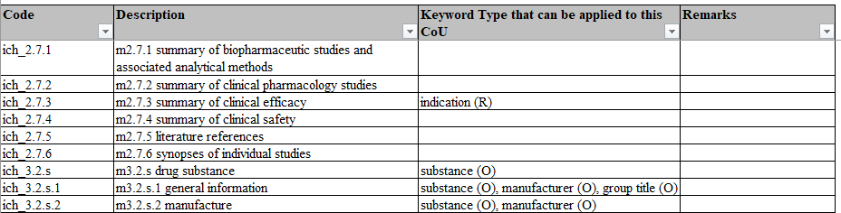
2.7 Context of Use Keyword｜ CTD見出しに基づくKeywordの付与
Context of Useに付与できるKeywordは，CTD見出しごとに定義されている
ICH CV内の「ICH Context of Use」コードリスト，JP CV内の「JP Context of Use」コードリスト参照
例）「ICH Context of Use」コードリスト
（2024年10月現在）
CTD見出しごとに必須（R：Required）及び任意（O：Optional）で付与するKeywordの種類が定義されている
上記コードリストに定義されたKeyword以外に，試験データ特有に付与するKeywordがある。本資材の「3.4 試験データ特有のルール」にて詳細に解説する

Slide 40
2.7 Context of Use Keyword｜CVとKeywordの関係
Keywordの値はCVに基づいたコードとしてContext of Useに記載する
Keywordとして利用できるコードとその値は，Keywordの種類によって，ICH CV，JP CV，申請者CVのいずれかのコードリストにて定義される（以下は2024年10月現在の情報）
ICH CVで定義されたKeywordの種類
文書の種類（document type）
試験の順番（study group order）
動物種（species）
投与経路（route of admin）
投与期間（duration）
対照の種類（type of control）
JP CVで定義されたKeywordの種類
申請電子データの種類（JP Study Data Category）
解析の種類（JP Analysis Type）
SDTMのCDISC Controlled Terminologyのバージョン（JP Terminology(Tabulation)）
ADaMのCDISC Controlled Terminologyのバージョン（JP Terminology(Analysis)）
申請者CVで定義するKeywordの種類
原薬（substance）
製造業者（manufacturer）
製剤（product）
剤形（dosage form）
添加剤（excipient）
適応症（indication）
グループ・タイトル（group title）
容器（container）
製造施設（facility）
治験施設ID（site-id）
成分（component）
記述子（descriptor）
試験IDと試験タイトル（study id_study title）

Slide 41
2.7 Context of Use Keyword｜留意点
任意のKeywordについては，要否を関係者とあらかじめ決めておく
eCTD v4.0におけるKeywordの使い方は，グラニュラリティ・ドキュメントの付録AからFにガイドラインとして記述されている。執筆担当部署と確認をしておくとよい
Keywordを付与するContext of Useについては，ファイルだけでなくKeyword情報も入手する
申請者CVで定義するKeywordについては，その用語を使うeCTDの編纂時までに用語のコードと表示名を定義する
医薬品の承認申請のための国際共通化資料コモン・テクニカル・ドキュメント（ＣＴＤ）の構成 別添：
グラニュラリティ・ドキュメント（階層構造に関する文書） 参照

Slide 42
2.8 Keyword Definition
Keyword Definitionにて，Keywordで利用している申請者CV情報を審査当局に提出する
Keyword Definitionでは，用語ごとに以下を記述する
用語の種類
ICH CVの「ICH Keyword Definition Type」から選択
用語が属するコードリストの識別子
どの単位でコードリストを作成するかは申請者にて定義する
用語の種類ごと，申請ごと，Compoundごと，など
用語のコード
用語の表示名
一度Keyword Definitionを提出した後は，申請を通じて利用できる

Slide 43
3．CTD文書及び試験データに関する留意点
3.1 添付資料番号の表現方法
3.2 ライフサイクル管理
3.3 文書の再利用
3.4 試験データ特有のルール

Slide 44
3.1 添付資料番号の表現方法
CTD見出しよりも細かい粒度の番号（例：3.2.S.2.3-1）を添付資料番号として付与するための方法は以下の3通りある
Documentごとに添付資料番号を付与する方法
Document Title（本資材の「2.2 Document」にて解説）に添付資料番号を含める
Document Labelに添付資料番号を記載する
Document Labelとは，Context of Useに任意で付与できる情報であり，Documentの略称を示すために用いることが想定されている
試験ごとに添付資料番号を付与する方法
CTD見出し ＋ ICH Study Group Order Keywordの値を添付資料番号として取り扱う
この方法はM4.2，M5.3のStudy IDが設定されたDocumentでのみ使用できる
Study ID単位でまとめて添付資料番号を付与したい場合に利用することができる

Slide 45
3.1 添付資料番号の表現方法｜ Document Title（1/2）
Document Titleに添付資料番号を含める方法
Context of Use
eCTDビューア等の表示イメージ
CTD見出し：4.2.3.1
4.2.3.1 単回投与毒性試験
文書：4.2.3.1-1 XXXに関する試験報告書
ABC-001
Document Title
Study ID：ABC-001
4.2.3.1-1 XXXに関する試験報告書
45

Slide 46
3.1 添付資料番号の表現方法｜ Document Title（2/2）
Document Titleに添付資料番号を含める場合は，異なるCTD見出しでDocumentを再利用 （本資材の「3.3 文書の再利用」にて解説）すると不整合が生じるため留意すること
例）モジュール4.2.3.1から参照するDocumentをモジュール4.2.3.2で再利用する場合
Context of Use
CTD見出し：4.2.3.1
文書：4.2.3.1-1 XXXに関する試験報告書
Document Title
Document
Title：4.2.3.1-1 XXXに関する試験報告書
Context of Use
CTD見出し：4.2.3.2
×
Document Title
文書：4.2.3.1-1 XXXに関する試験報告書
再利用
Document Title
Document Titleも再利用されるため，
CTD見出しと添付資料番号に不整合が生じる

Slide 47
3.1 添付資料番号の表現方法｜ Document Label（1/2）
Document Labelに添付資料番号を記載する方法
Context of Use
eCTDビューア等の表示イメージ
CTD見出し：4.2.3.1
4.2.3.1 単回投与毒性試験
文書：XXXに関する試験報告書
ABC-001
Document Title
4.2.3.1-1 XXXに関する試験報告書
Document Label：4.2.3.1-1
Document Labelに 添付資料番号を記載
Study ID：ABC-001
PMDAのeCTDビューアでは，Document Titleの左にDocument Labelが連結表示される
47

Slide 48
3.1 添付資料番号の表現方法｜ Document Label（2/2）
Document Labelに添付資料番号を記載する場合は，Document再利用（本資材の「3.3 文書の再利用」にて解説）時に異なる添付資料番号を付与できる
例）モジュール4.2.3.1から参照するDocumentをモジュール4.2.3.2で再利用する場合
Context of Use
CTD見出し：4.2.3.1
文書：XXXに関する試験報告書
Document Title
Document
Title：XXXに関する試験報告書
Document Label：4.2.3.1-1
〇
Document Title
再利用
Context of Use
CTD見出し：4.2.3.2
文書：XXXに関する試験報告書
添付資料番号は再利用先のDocument Labelで付与できる
Document Title
Document Label：4.2.3.2-1

Slide 49
3.1 添付資料番号の表現方法｜ ICH Study Group Order Keyword（1/2）
CTD見出し ＋ ICH Study Group Order Keywordの値を添付資料番号として取り扱う方法
ICH Study Group Order Keywordとは，試験同士の並び順を定義するためのKeywordである
ICH CVの「ICH Study Group Order Keyword」コードリストから値を選択する 表示名は1から99の整数となる
例）ABC-001試験を4.2.3.1-1, XYZ-001試験を4.2.3.1-2とする場合
Context of Use
CTD見出し：4.2.3.1
eCTDビューア等の表示イメージ
文書：XXXに関する試験報告書
4.2.3.1 単回投与毒性試験
Study ID：ABC-001
Study Group Order：1
1 ABC-001
XXXに関する試験報告書
Context of Use
ABC-001 → XYZ-001
の並び順が指定
CTD見出し：4.2.3.1
CTD見出し＋Study Group Order
ABC-001試験：4.2.3.1-1
XYZ-001試験：4.2.3.1-2
文書：YYYに関する試験報告書
Study ID：XYZ-001
2 XYZ-001
Study Group Order：2
YYYに関する試験報告書

Slide 50
3.1 添付資料番号の表現方法｜ ICH Study Group Order Keyword（2/2）
ICH Study Group Order Keywordは，Study ID単位でまとめて添付資料番号を付与したい場合に利用できる
例）ABC-001試験（4.2.3.1-1）に本体，付録の2つのDocumentがある場合
Context of Use
eCTDビューア等の表示イメージ
CTD見出し：4.2.3.1
4.2.3.1 単回投与毒性試験
文書：XXXに関する試験報告書 本体
Study ID：ABC-001
1 ABC-001
Study Group Order：1
XXXに関する試験報告書 本体
Context of Use
XXXに関する試験報告書 付録
CTD見出し：4.2.3.1
文書：XXXに関する試験報告書 付録
PMDAのeCTDビューアでは，
まとめて4.2.3.1-1の下層に表示される
Study ID：ABC-001
Study Group Order：1
Context of Use
CTD見出し：4.2.3.1
2 XYZ-001
文書：YYYに関する試験報告書
YYYに関する試験報告書
Study ID：XYZ-001
Study Group Order：2

Slide 51
3.2 ライフサイクル管理｜ CoUの新規提出，差し換え，無効化
改訂版eCTDでは，CTD文書及び試験データの新規提出，差し換え，無効化が行える
これらの変更を，Context of Useの新規作成，差し換え，無効化によって行う
eCTD v4.0では，eCTD v3.2.2における「new」，「replace」，「delete」のオペレーションは引き続き利用できるが，「append」のオペレーションは削除された
オペレーション | eCTDv3.2.2 | eCTDv4.0
新規作成 | new | new
差し換え | replace | replace
内容追加 | append | （なし）
削除 | delete | delete （無効化の意味合い）

Slide 52
3.2 ライフサイクル管理｜ CoUの差し換え
Context of Useは，1:1，1:複数，複数:複数で差し換えることができる
差し換え前後でCTD見出しとKeywordの値は一致させること
異なるとバリデーションでエラーとなる
1:1
Replace
A
X
差し換え前
Context of Use
1:n
Replace
CTD見出し：3.2.S.1 一般情報
同じ
A
X
Y
文書：文書A1
〇〇塩酸塩
同じ
n:1
Replace
差し換え後
A
B
X
Context of Use
CTD見出し：3.2.S.1 一般情報
n:m
Replace
文書：文書A2
〇〇塩酸塩
A
B
X
Y
Z

Slide 53
3.2 ライフサイクル管理｜ その他XMLメッセージの更新
改訂版eCTDでは，XMLメッセージ上で次の更新ができる
Context of Useの並び順の変更
Priority Numberを変更することで，先行提出のCoUの並び順を変更できる
Document Titleの誤記修正
本方法は誤記修正を想定しているため，Document Title変更によりファイルの位置づけを変える場合は，新規Documentを作成する
本資材の「3.2 ライフサイクル管理｜留意点」にて留意事項を解説する
Keyword表示名の表記修正
Keyword Definition (本資材の「2.8 Keyword Definition」参照)にて用語の表示名を修正する
本方法は誤記修正を想定しているため，表示名変更により意味が変わる場合は，変更前のKeywordの付与されたCoUを無効化し，変更後のKeywordが付与されたCoUを新規作成する
本資材の「3.2 ライフサイクル管理｜留意点」にて留意事項を解説する
品目情報の更新，取り下げ
本資材の「4.4 Review（品目情報）｜改訂時」にて解説する

Slide 54
3.2 ライフサイクル管理｜ Document Title誤記修正の留意点（1/2）
複数のContext of Useで同じDocumentを再利用する場合，CoUで表示されるDocument Titleは同じとなる
Document Titleの更新は，同じDocumentを参照している全てのCoUに適用される
Context of Use
CTD見出し：4.2.3.1
文書：XXXに関する試験報告書
Document
Title：XXXに関する試験報告書
PDF
Context of Use
CTD見出し：4.2.3.2
文書：XXXに関する試験報告書
Context of Use
CTD見出し：4.2.3.1
文書：XXXに関する試験報告書Update
Document
Title：XXXに関する試験報告書Update
PDF
Context of Use
CTD見出し：4.2.3.2
文書：XXXに関する試験報告書Update
同じDocumentを参照する全ての CoUでTitleが変更

Slide 55
3.2 ライフサイクル管理｜ Document Title誤記修正の留意点（2/2）
特定のContext of UseのみにDocument Titleの更新を適用する場合は，新たにDocumentを作成する
Context of Use
CTD見出し：4.2.3.1
Document
Title：XXXに関する試験報告書
文書：XXXに関する試験報告書
Context of Use
PDF
CTD見出し：4.2.3.2
Document
Title：XXXに関する試験報告書Update
文書：XXXに関する試験報告書Update
新TitleのDocumentを参照
新TitleのDocumentを作成

Slide 56
3.2 ライフサイクル管理｜ Keyword表示名修正の留意点
Keyword表示文字列の表記修正は，同申請内で同じ用語を用いる全てのKeywordにも適用される
特定のCoUのみでKeywordを更新する場合は，用語（Keyword Definition）を新たに定義する
Context of Use
CTD見出し：2.3.S 原薬
文書：文書A
〇〇塩酸塩Update
Keyword Definition
コード：123
表示名：〇〇塩酸塩Update
Context of Use
CTD見出し：3.2.S.1 一般情報
文書：文書B
〇〇塩酸塩Update
Context of Use
CTD見出し：2.3.S 原薬
文書：文書A
〇〇塩酸塩
Keyword Definition
コード：123
表示名：〇〇塩酸塩
Context of Use
delete
CTD見出し：3.2.S.1 一般情報
文書：文書B
〇〇塩酸塩
Keyword Definition
コード：456
表示名：〇〇塩酸塩Update
Context of Use
新規に追加したKeyword Definition
new
CTD見出し：3.2.S.1 一般情報
文書：文書B
〇〇塩酸塩Update

Slide 57
3.3 文書の再利用
eCTD v4.0 を用いた申請では，過去に提出した Document（文書の情報）及びファイルを再利用することができ，以下の２つ方法がある
Document +ファイルの再利用【Documentの再利用】
以下の２つのパターンがある
先行提出のDocument（他eCTDのDocument含む）を新規のCoUから参照する
同Submission Unit内において1つのDocumentを複数のCoUから参照する
ファイルのみ再利用【ファイルの再利用】
以下の２つのパターンがある
先行提出のファイル（同じeCTD受付番号のeCTDに限定）を新規のDocumentから参照する
同Submission Unit内において1つのファイルを複数のDocumentから参照する

Slide 58
3.3 文書の再利用｜ 条件
再利用の条件は以下の通り
 | 同申請のeCTD内での 再利用 | 他eCTDからの再利用
Document の再利用 | 可能 | 再利用するDocumentが以下の条件を全て満たしている場合のみ可能 承認済の申請のものである 正本申請されている申請のものである 審査当局の保管文書の対象である 厚労省文書管理規則が定める保管期間内（現在は30年）である
ファイル の再利用 | CTD文書のみ可能 | 不可
文書の再利用は，申請者の任意で利用できる
同一申請内で提出されたDocumentであれば正本/参考にかかわらず再利用が可能
試験データにおいてはファイルの再利用はできない（本資材の「3.4 試験データ特有のルール」参照）
eCTD v4.0（ICH M8）通知改正と運用開始に関する説明会（令和4年3月11日実施）の演題：「eCTDv4.0運用開始に伴う情報提供」/Slide 47改変

Slide 59
3.4 試験データ特有のルール｜ CoU, Keyword
試験データのCoUに付与できるKeyword
ICH CV，JP CVは最新バージョンを審査当局のサイトで確認する（以下は2024年10月現在）
ICH CV
CTD見出し（ICH Context of Use） ^{*1}
対照の種類（type of control）：M5.3.5.1のみ
試験の順番（study group order） ^{*1}
JP CV
データの種類（JP Study Data Category） ^{*2}
解析の種類（JP Analysis Type） ^{*2}
SDTMのCDISC Controlled Terminologyのバージョン（JP Terminology(Tabulation)）^{*2}
ADaMのCDISC Controlled Terminologyバージョン（JP Terminology(Analysis)） ^{*2}
申請者CV
適応症(indication) ^{*1} ：M5.3.5のみ
試験IDと試験タイトル（study id_study_title） ^{*1}
治験施設ID（site-id）
グループ・タイトル（group title）
^{*1} 報告書と試験データ間で値を一致させる
^{*2} 試験データのみに付与

Slide 60
3.4 試験データ特有のルール｜ Document
Documentに付与するメタデータ
JP CVは最新バージョンを審査当局のサイトで確認する（以下は2024年10月現在）
日本語文字コード
SAS XPORT形式（.xpt）の場合に付与する
JP CV「JP Japanese Character Code」コードリストより選択
解析の種類
臨床薬理領域の試験データ（JP Analysis Typeがjp_non_cp以外）の場合に，ファイル内容の説明を記載する

Slide 61
3.4 試験データ特有のルール｜ 留意点（1/3）
試験データのファイルパスは，申請を通じてm5/datasets以降を一意とする
試験データは，ライフサイクルを全てマージしてから取り扱われる
NGの例）先行提出のCoUと，m5/datasets以降のパスが同じCoUを提出
Context of Use
Document
先行提出eCTD
XPT
＝
NG
Document
追加提出eCTD
Context of Use
XPT
＝
：m5/datasets以降のパスが同一

Slide 62
3.4 試験データ特有のルール｜ 留意点（2/3）
（1. の続き）
OKの例）先行提出のCoUがreplace，またはdeleteされて無効である
Context of Use
Document
先行提出eCTD
XPT
＝
OK
Document
追加提出eCTD
Context of Use
XPT
replace
Context of Use
Document
先行提出eCTD
XPT
delete
＝
OK
Document
追加提出eCTD
Context of Use
XPT
new
＝
：m5/datasets以降のパスが同一

Slide 63
3.4 試験データ特有のルール｜ 留意点（3/3）
同一ファイルを参照するContext of Useは申請を通じて1つとする
無効化されたCoUからの参照は上記の数に含めない
NGの例）2つ以上のCoUから，Documentの再利用で同じファイルを参照
Context of Use
Document
NG
XPT
同じ申請内
Context of Use
同一eCTDの場合も含む
OKの例）先行提出のCoUがdeleteされて無効である
Context of Use
Document
OK
delete
XPT
同じ申請内
Context of Use

Slide 64
3.4 試験データ特有のルール｜ その他
PMDAではeCTDビューア上で試験データは取り扱わない
試験データのPriority NumberはeCTDの形式として必須であるが，審査当局では試験データの並び順として使用しない
試験データのContext of UseにはICH Document Type Keywordを付与しなくてもよい
試験データのCoUにgroup title Keywordを付与したとしても，group titleとして表示されないことがある
ファイルの再利用は不可
同申請のeCTD内であっても，ファイルの再利用はできない（本資材の「3.3 文書の再利用」参照）
試験データのパス長
フォルダ名，及びデータセットのファイル名はそれぞれ32文字以下，データセット以外のファイル名は64文字以下とする（ファイル名は拡張子を含む） （CTD文書は，フォルダ名，ファイル名はそれぞれ64文字以下）
「m5」フォルダから数えて，ファイル名を含めたパス長を160 文字以下とする （CTD文書は，第一階層フォルダからのパス長は180 文字以下）
「承認申請時等の電子データ提出に関する技術的ガイドについて」の一部改正について(薬機審長発第1345号，2024.4.8)参照

Slide 65
4．提出に関するXMLメッセージの情報
4.1 提出・申請に関する情報
4.2 初版提出の方式とeCTDの種別
4.3 既承認医薬品に係る資料の提出方法
4.4 Review（品目情報）

Slide 66
4.1 提出・申請に関する情報
XMLメッセージに含める，提出・申請に関する情報は以下のとおり
提出ごとに設定する情報
Submission UnitのCode
Sequence Number
JP Category Event
JP Initial Submission Type (初版提出時のみ設定)
初回提出時に設定し，申請を通じて使用する情報
JP Submission Code
eCTD受付番号
Review
ApplicationのCode
Application Reference
Submission Unit
Sequence Number
JP Category Event
JP Initial Submission Type
Priority Number
Context of Use
Keyword
Submission
JP Submission Code
eCTD受付番号
Review
Application
Document
Keyword Definition
Application Reference

Slide 67
4.1 提出・申請に関する情報｜ 提出ごとに設定する情報
Submission UnitのCode
JP CVの「JP Submission Unit」コードリストより選択する
基本的には「jp_ctd（eCTDの初版提出または改訂提出）」を選択する。「jp_other」の使用にあたっては，事前に審査当局に相談する
Sequence Number
提出連続番号（1, 2, 3…）
JP Category Event
提出のタイミングに関する情報を設定する
JP CVの「JP Category Event」コードリストより選択する
原則として「jp_initial（初版提出）」，「jp_expert_discussion（専門協議用）」，または「jp_committee_ meeting（医薬品部会用）」はライフサイクルを通じて1回のみ使用する
例外として，初版を方式2で提出（本資材4.2項にて詳細解説）する場合は，初版提出の2回の提出に「jp_initial （初版提出）」を設定する
JP Initial Submission Type
初版提出時のみ，eCTDの種別（本資材4.2項にて詳細解説）を設定する
JP CVの「JP Initial Submission Type」コードリストより選択する

Slide 68
4.1 提出・申請に関する情報｜ 初回提出時に設定し，申請を通じて使用する情報（1/2）
JP Submission Code
eCTDの正本/参考提出の別を設定する
JP CVの「JP Submission」コードリストより選択する
eCTD受付番号
Gatewayでの申請予告時に発番される
YYYYMMDDXXX （西暦年4桁＋月2桁＋日2桁＋連番3桁 の11桁）の形式で設定する
Review
品目情報を設定する
本資材の「4.4 Review（品目情報）」にて詳細に解説する
ApplicationのCode
JP CVの「JP Application」コードリストより選択する
基本的には「jp_nda（製造販売承認申請）」を選択する。「jp_other」の使用にあたっては，事前に審査当局に相談する

Slide 69
4.1 提出・申請に関する情報｜ 初回提出時に設定し，申請を通じて使用する情報（2/2）
Application Reference
既承認医薬品に係る資料の一部資料（M2及びM1.12）の提出の代わりに，既承認品目のeCTD受付番号，及び関連の種類を設定する
関連の種類については，JP CVの「JP Application Reference Reason」コードリストより選択する
基本的には「jp_pca（第1部13項 既承認医薬品に係る資料 に格納される文書を含む申請のeCTD受付番号）」を選択する。「jp_other」の使用にあたっては，事前に審査当局に相談する
既承認医薬品に係る資料の提出方法については，本資材の「4.3 既承認医薬品に係る資料の提出方法」にて詳細に解説する

Slide 70
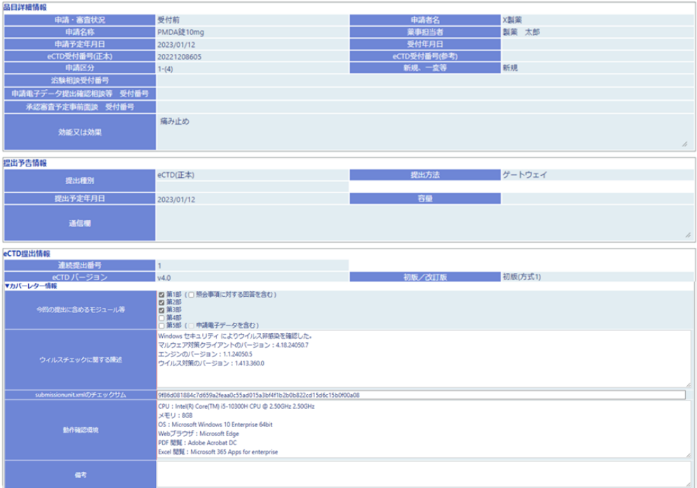
4.1 提出・申請に関する情報｜ Gateway提出予告情報との関係
eCTD v4.0のXMLメッセージに含める提出・申請に関する情報は，Gateway提出予告情報と一致させること
Submission Unit
Sequence Number
JP Category Event
JP Initial Submission Type
Priority Number
Context of Use
Keyword
正本提出
/参考提出
Submission
JP Submission Code
eCTD受付番号
Review
「初版(方式2)」を選択した場合に種別が表示される
Application
Document
Keyword Definition
Application Reference

Slide 71
4.2 初版提出の方式とeCTDの種別
eCTD v4.0 の初版は,「方式1」または「方式2」のどちらかで提出する
方式1 = 種別 a) で提出する
CTD文書と試験データを1回で提出
試験データがない申請の初版提出は，方式1，種別a) とする
提出連続番号: 1
提出連続番号: 1
試験
データ
CTD文書
種別 a)
CTD文書
種別 a)
方式2 = 種別 b) 提出後，種別 c) を提出する
試験データ → CTD文書の順番で初版を2回に分けて提出
提出連続番号: 1
提出連続番号: 2*
試験
データ
種別 b)
CTD文書
種別 c)
*試験データのバリデーションが 「受領可」になった後に提出する

Slide 72
4.3 既承認医薬品に係る資料の提出方法
既承認医薬品に係る資料の一部資料（M2及びM1.12*）の提出方法を，CTD文書の再利用を含めて纏めると以下の3通りとなる
既提出文書のファイルを再度提出する
承認された品目（eCTD v4.0）のDocumentを再利用する（DocumentのIDを参照）
承認された品目（eCTD v3.2.2 / eCTD v4.0）のeCTD受付番号を「関連申請（Application Reference）」として紐づける
eCTD v3.2.2で採用されていた「承認された品目のeCTD受付番号を記載した1枚を添付」は，「関連申請」として 紐づけに変更された
＊参照により添付省略可能となる資料は下記黄色ハイライト資料であり，青色ハイライト資料は引き続き添付すること
（１）既承認医薬品に係る資料
効能・効果の追加，用法・用量の変更等の承認事項一部変更承認申請の場合には，承認書の写し，既承認事項に係る関係資料（審査報告書，第２部に相当する資料（CTDの概要（サマリー））及び添付資料一覧）。なお，当該申請品目に係る直近の承認時から今回の申請までの間に提出した軽微変更届書（平成１７年２月１０日付け薬食審査発第0210001号厚生労働省医薬食品局審査管理課長通知「改正薬事法に基づく医薬品等の製造販売承認申請書記載事項に関する指針について」の記の第４に基づき提出する記載整備届書を含む。）についても，必要に応じて添付すること
「新医薬品の製造販売の承認申請に際し承認申請書に添付すべき資料の作成要領について」等の一部改正について （2017.7.5）から引用

Slide 73
4.4 Review（品目情報）｜ 概要
Reviewでは品目情報を提供する
ReviewごとにIDが付与される
Submission Unit
Submission
Reviewは申請書ごとに提供する
Review
Review
販売名A
販売名B
一般名
一般名
一般名は販売名情報の一部として記載
申請者
申請者
申請区分
申請区分
販売名，申請者は申請書と一致させる
申請区分
申請区分
Application
Reviewごとに1つまたは複数の申請区分を提供する

Slide 74
4.4 Review（品目情報）｜ 初版提出時
Reviewは，初版提出時に設定する
方式2 （本資材4.2項にて詳細解説）で初版提出する場合は，CTD文書提出時にReviewを含める
（提出方式：方式1）
試験データとCTD文書を同時に提出
（提出方式：方式2）
試験データのみ提出 CTD文書のみ提出
提出連続番号：1
提出連続番号：1
提出連続番号：2
種別a)
種別b)
種別c)
Submission Unit
Submission Unit
Submission Unit
Submission
Submission
Submission
Review
Review
Review
Review
販売名A
販売名B
販売名A
販売名B
一般名
一般名
一般名
一般名
申請者
申請者
申請者
申請者
申請区分
申請区分
申請区分
申請区分
Application
Application
Application
Reviewを含めない
初版提出時
初版提出時

Slide 75
4.4 Review（品目情報）｜ 改訂時
内容に変更がない，または取下げしない場合は，Reviewは提出しない
Reviewの内容を変更する場合は，変更される内容だけでなく，該当するReviewの全ての内容を再提出する
Reviewを取り下げる場合は，取り下げ情報（suspended）のみ提出し，他の内容は含めない
取り下げたReviewを再度有効にしたい場合は，新規のReviewとして提出する
提出連続番号：1
提出連続番号：2
提出連続番号：3
提出連続番号：4
初版提出時
変更・取り下げなし
情報変更 取り下げ
新規Review提出
Submission Unit
Submission Unit
Submission Unit
Submission Unit
Submission
Submission
Submission
Submission
Review
Review
Review
Review
Review
販売名A
販売名B
販売名A’
販売名B
販売名B
一般名
一般名
一般名
全て含める
一般名
含めない
一般名
申請者
申請者
申請者
申請者
申請者
申請区分
申請区分
申請区分
申請区分
申請区分
Application
Application
Application
Application
code="active"
code="active"
code="active"
code="suspended"
code="active"
取り下げ

